Slide 1
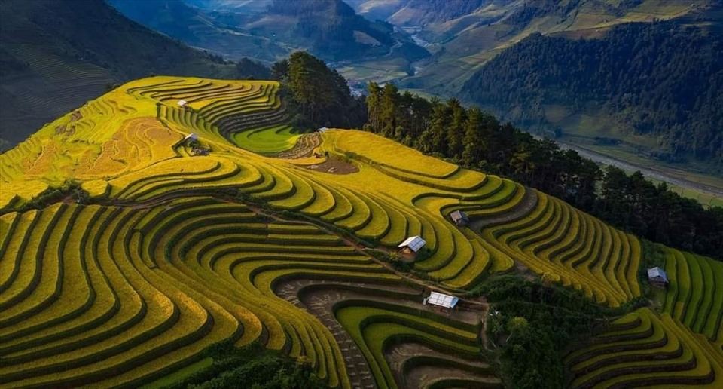



Thiên nhiên vùng Trung du và miền núi phía Bắc (t2)

Slide 2
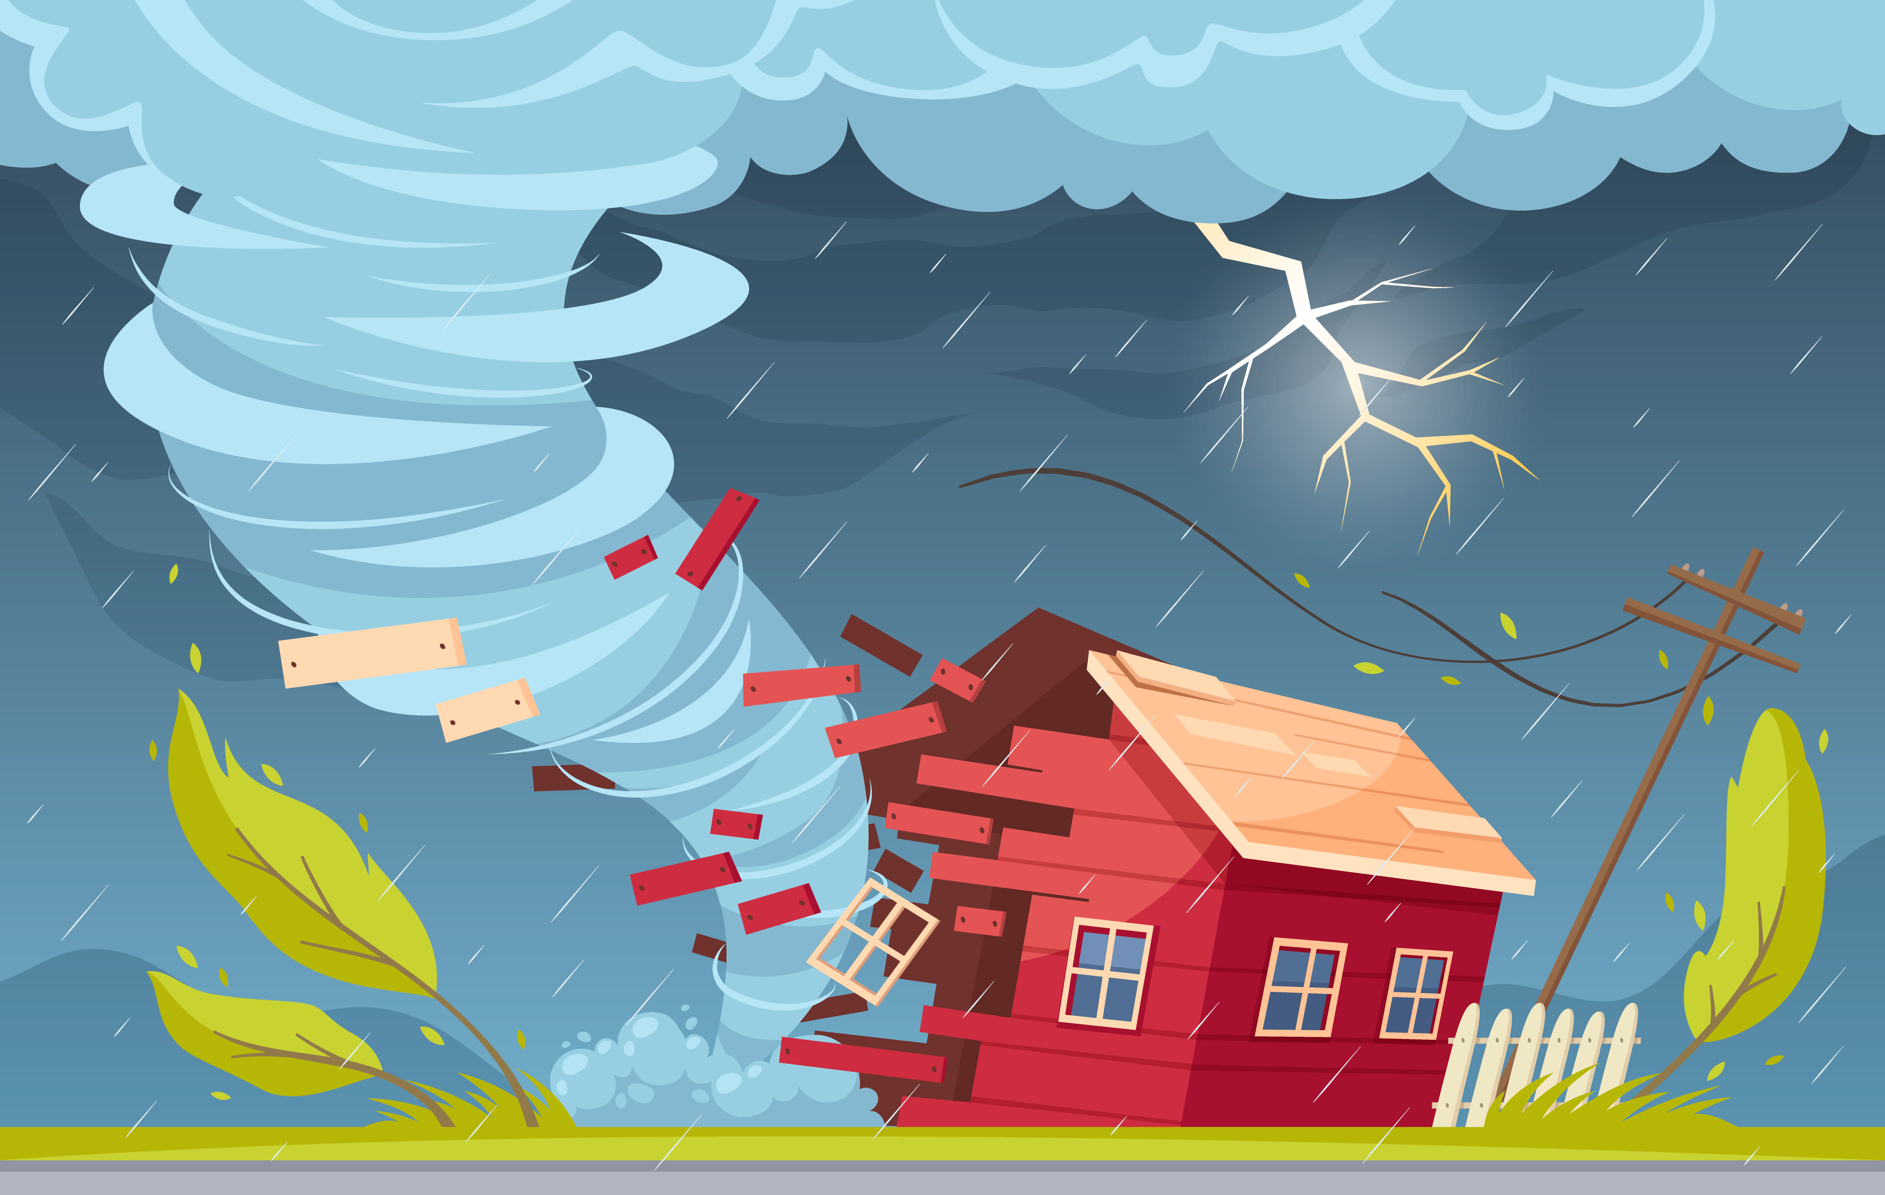
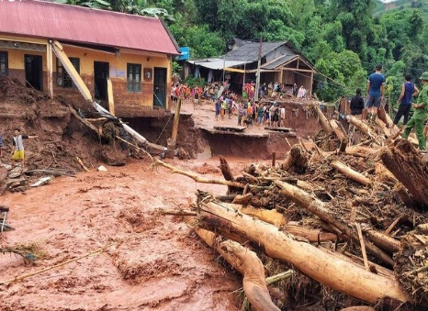
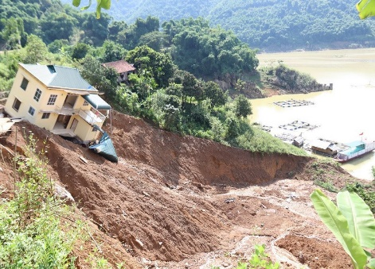
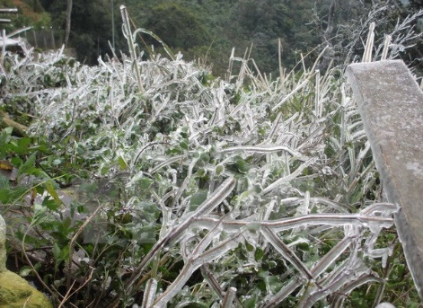
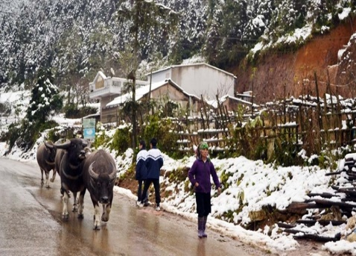
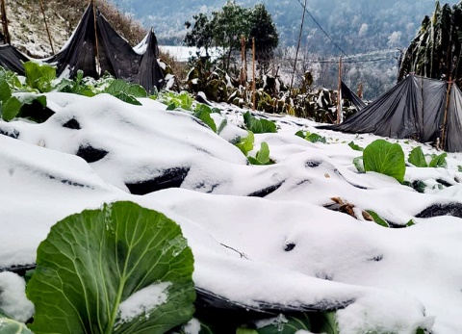
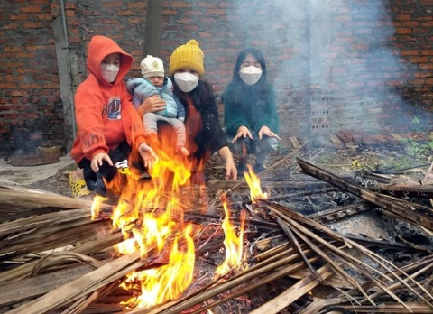
4. Biện pháp bảo vệ thiên nhiên và phòng, chống thiên tai
Trung du và miền núi Bắc Bộ là vùng chịu ảnh hưởng của các thiên tai, gây thiệt hại về người và tài sản. Vì vậy, cần thức hiện các biện pháp để bảo vệ thiên nhiên và phòng, chống thiên tai.

Slide 3
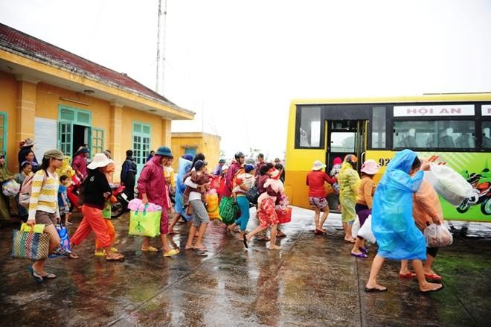
Một số biện pháp góp phần bảo vệ thiên nhiên và phòng, chống thiên tai.
Di chuyển người dân khỏi nơi xảy ra thiên tai
Mục đích của việc này là gì?
Bảo đảm an toàn về tính mạng của người dân và hạn chế thiệt hại do thiên tai gây ra

Slide 4
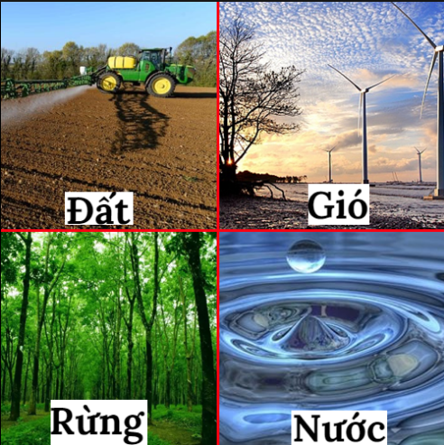
Một số biện pháp góp phần bảo vệ thiên nhiên và phòng, chống thiên tai.
Tài nguyên thiên nhiên là những vật chất có sẵn trong tự nhiên mà con người có thể khai thác, chế biến, sử dụng, phục vụ cuộc sống của con người (rừng cây, các động vật, thực vật quý hiếm, các khoáng sản, các nguồn nước, dầu, khí). Tài nguyên thiên nhiên là có hạn, vì vậy, chúng ta cần sử dụng tiết kiệm, hiệu quả chúng:
Tiết kiệm điện
Giảm sử dụng túi nilon
Sử dụng năng lượng mặt trời và những nguồn năng lượng sạch
Trồng nhiều cây xanh
Sử dụng tiết kiệm, hiệu quả tài nguyên thiên nhiên

Slide 5
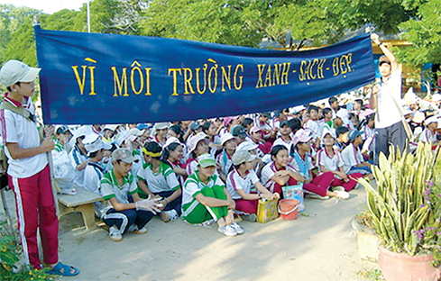
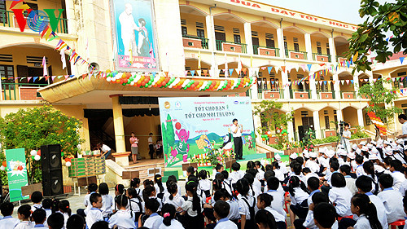

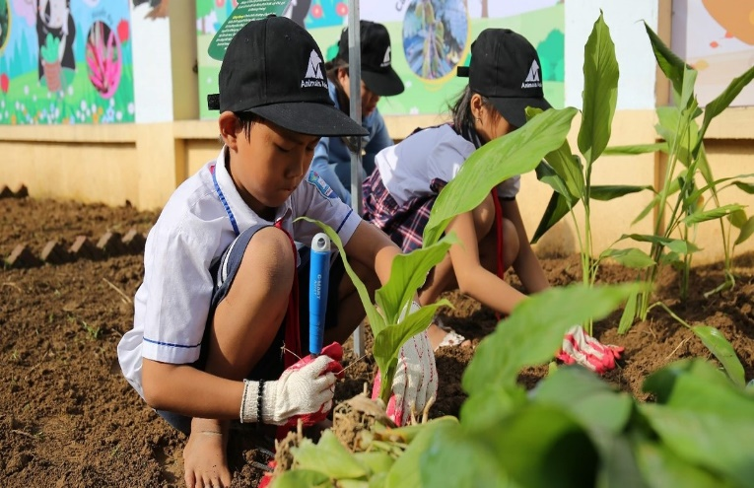
Một số biện pháp góp phần bảo vệ thiên nhiên và phòng, chống thiên tai.
Hãy kể một số việc làm em đã làm để bảo vệ môi trường
Giáo dục ý thức bảo vệ tài nguyên thiên nhiên và phòng, chống thiên tai

Slide 6
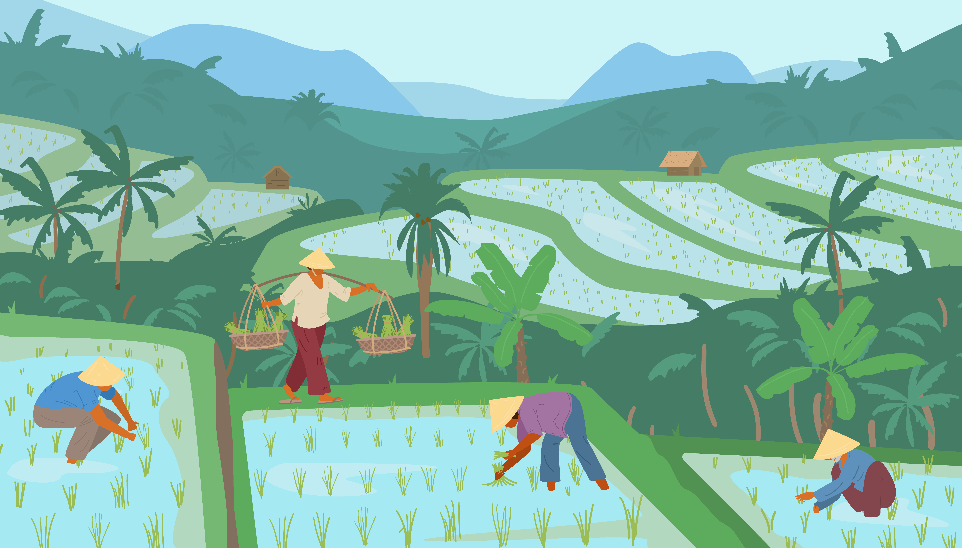
Hãy cho biết trong các câu sau câu nào đúng, câu nào sai.
a. Vùng Trung du và miền núi Bắc Bộ tiếp giáp với hai quốc gia là Lào với Cam-pu-chia (Cambodia)
Sai
b. Vùng Trung du và miền núi Bắc Bộ có khí hậu nhiệt đới ẩm gió mùa với mùa đông lạnh nhất cả nước.
Đúng
c. Vùng Trung du và miền núi Bắc Bộ có nhiều sông lớn thuận lợi cho phát triển thủy điện.
Đúng
d. Vùng Trung du và miền núi Bắc Bộ là nơi giàu tài nguyên khoáng sản bậc nhất cả nước.
Đúng

